Slide 1

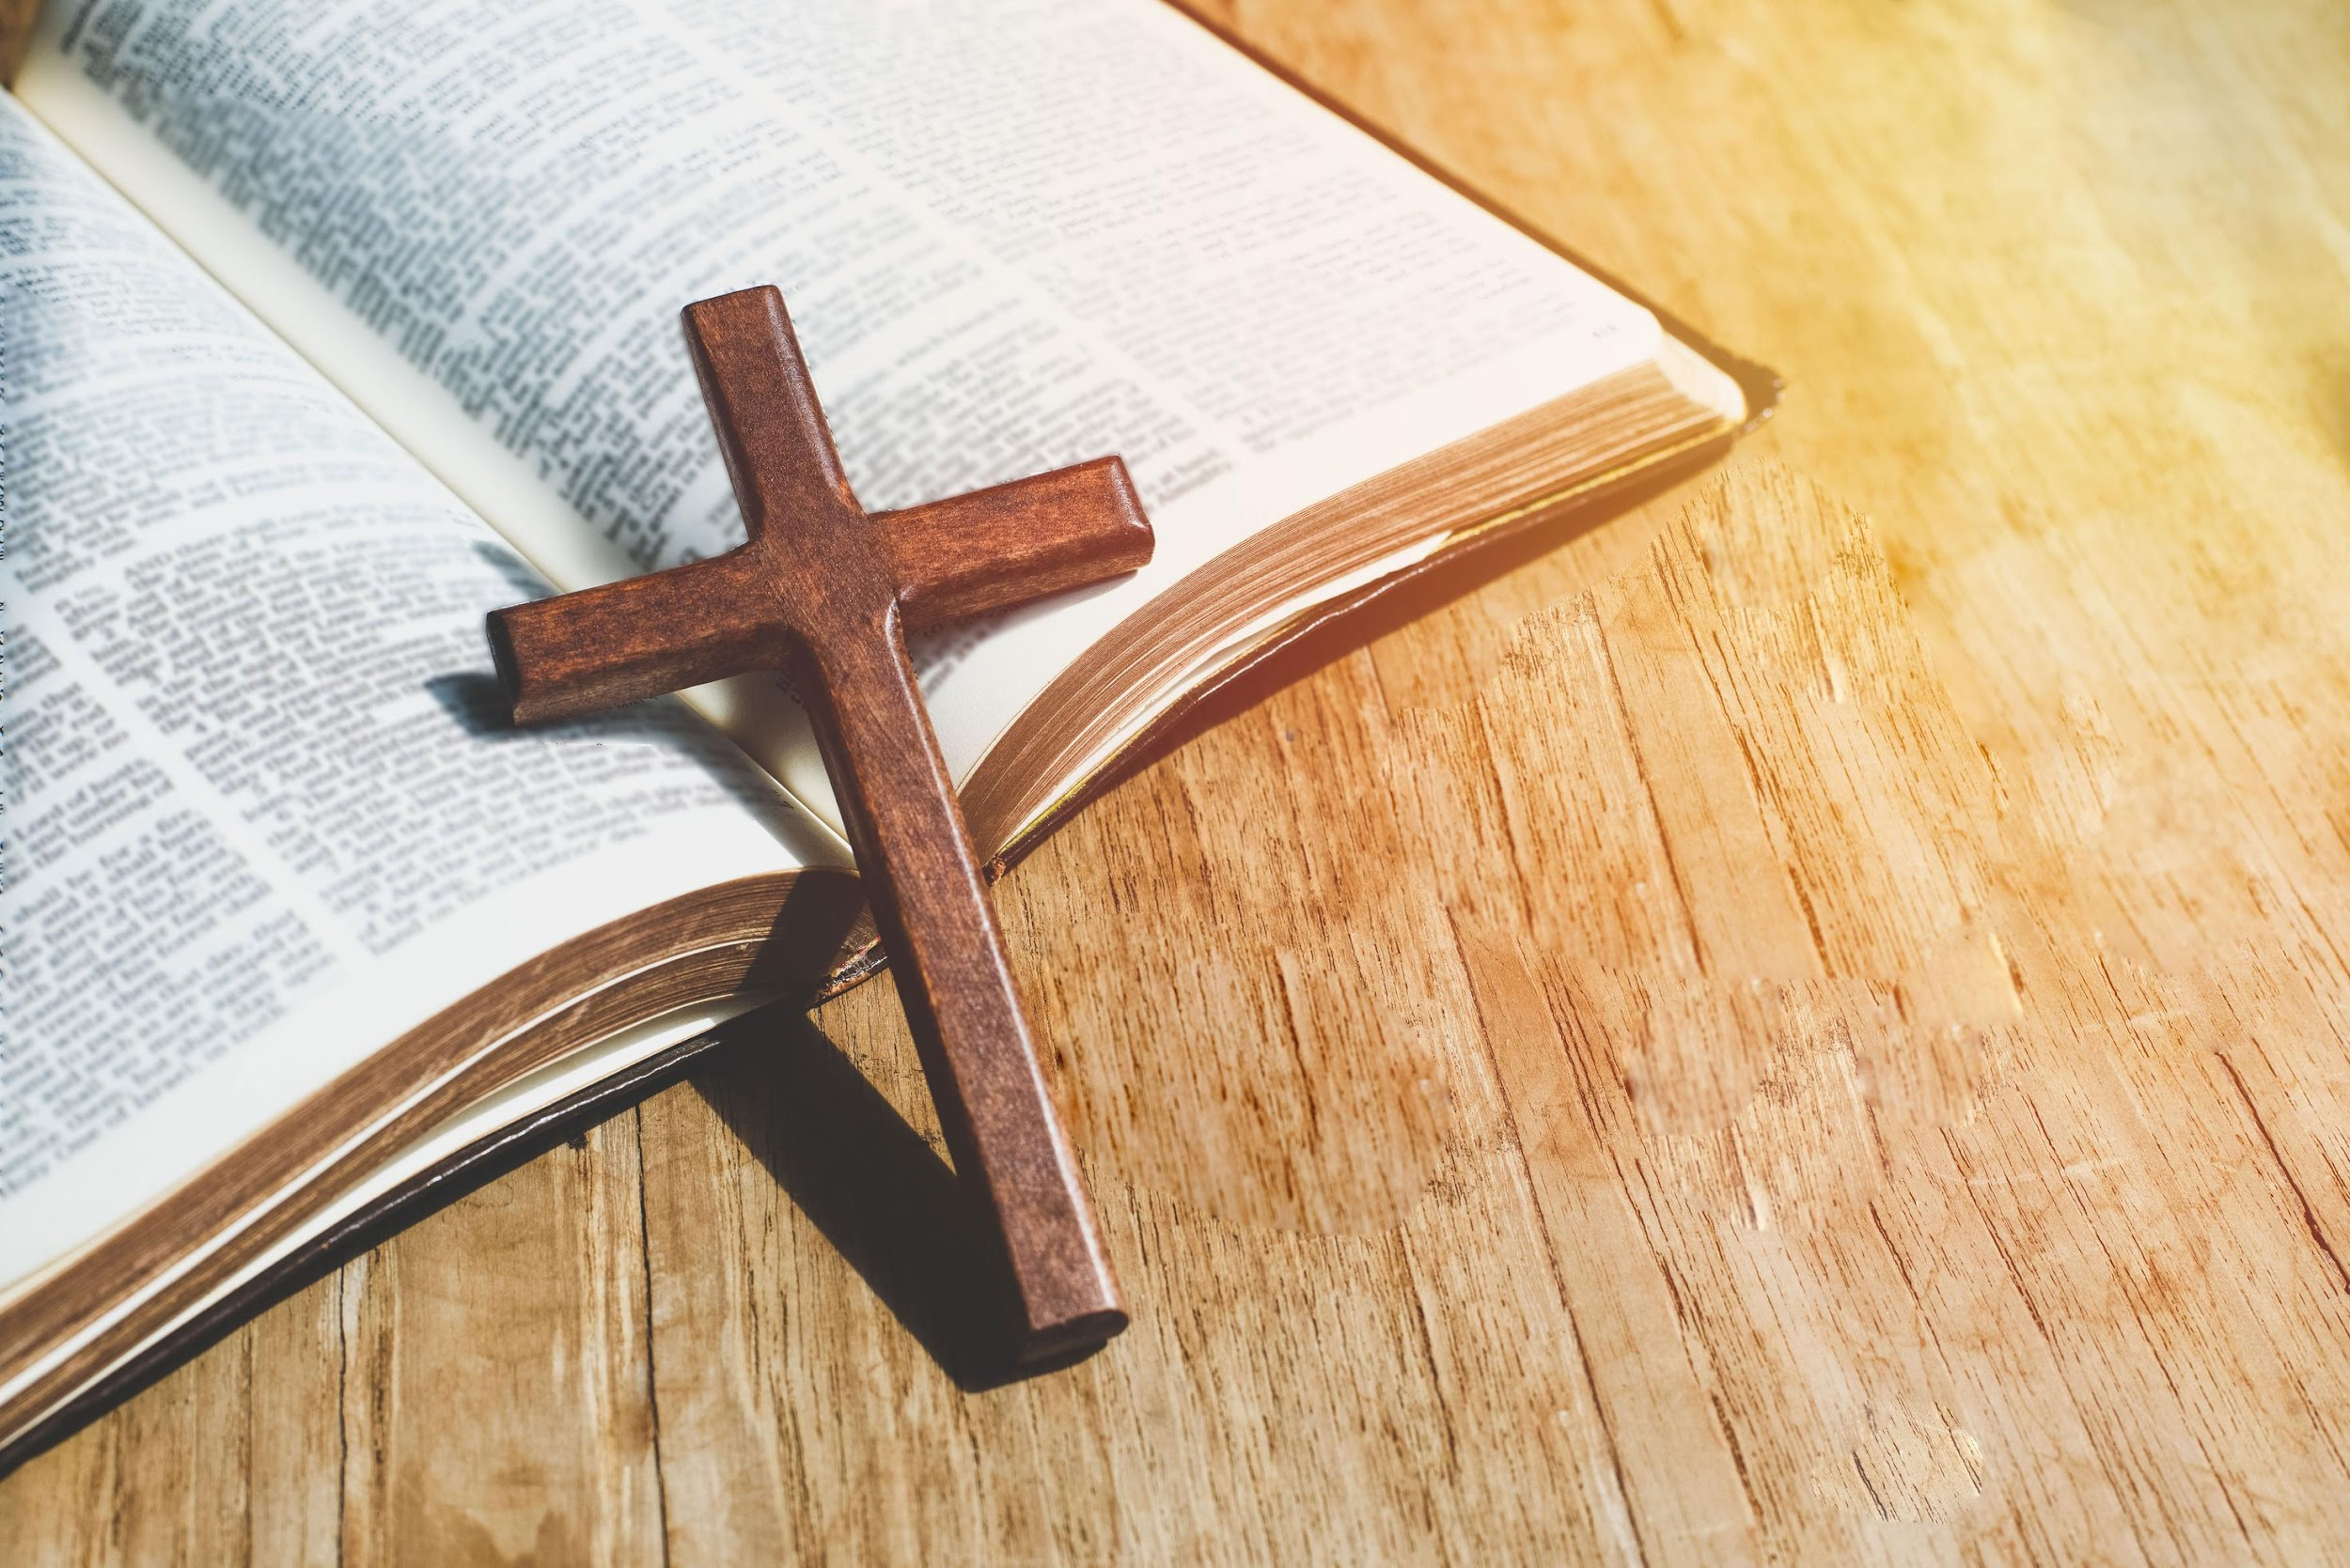
ACADEMIA
CRISTO

Slide 2
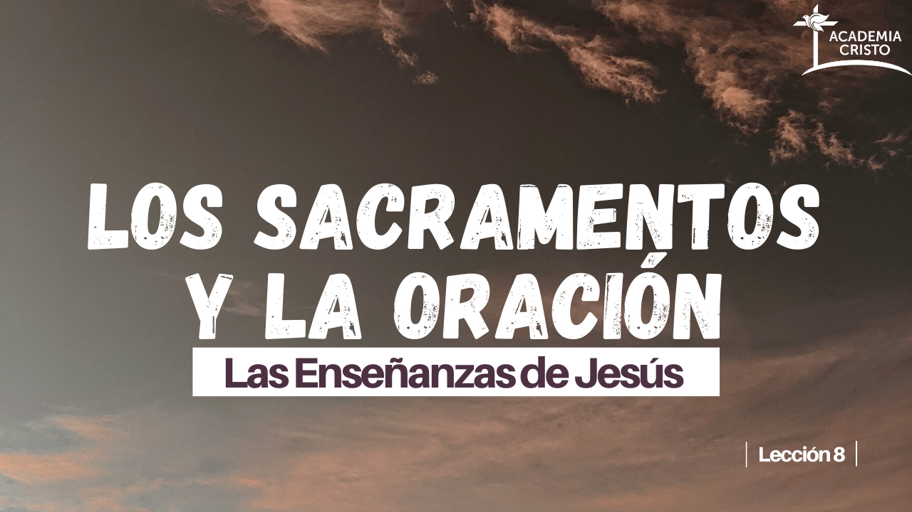
Notes:
1. Bienvenida y saludos

Slide 3


Lección 8
El Padre Nuestro
Notes:
2. Introducción breve a la Lección 8
¡Bienvenida a nuestra última clase de este curso! Hoy sigamos estudiando el gran privilegio de “la oración” y nos enfocaremos en la oración de nuestro Señor, “El Padre Nuestro.”

Slide 4

Oración
Notes:
3. Oración
Comienza con la siguiente oración (o tu propia):
Padre Nuestro que estás en los cielos. Santificado sea tu nombre. Vénganos tu Reino. Hágase tu voluntad así en la tierra como en el cielo. El pan nuestro de cada día dánoslo hoy. Y perdona nuestras deudas, así como nosotros perdonamos a nuestros deudores. Y no nos dejes caer en la tentación. Más líbranos del mal. Porque tuyo es el Reino, el Poder, y la Gloria por los siglos de los siglos. Amén.

Slide 5
Lección 8: El Padre Nuestro
Objetivos
1 | Reflexionar sobre el deseo de hacer uso de la oración diariamente.
2 | Analizar la repetición en oraciones.
3 | Ver como el Padre Nuestro es una gran oración misionera.
Notes:
OBJETIVOS DE LA CLASE (1 minuto)
Presente los tres objetivos principales de la lección. Invite a los estudiantes a tomar notas y a tener sus Biblias listas.
1. Reflexionar sobre el deseo de hacer uso de la oración diariamente.
2. Analizar la repetición en oraciones.
3. Ver como el Padre Nuestro es una gran oración misionera.

Slide 6
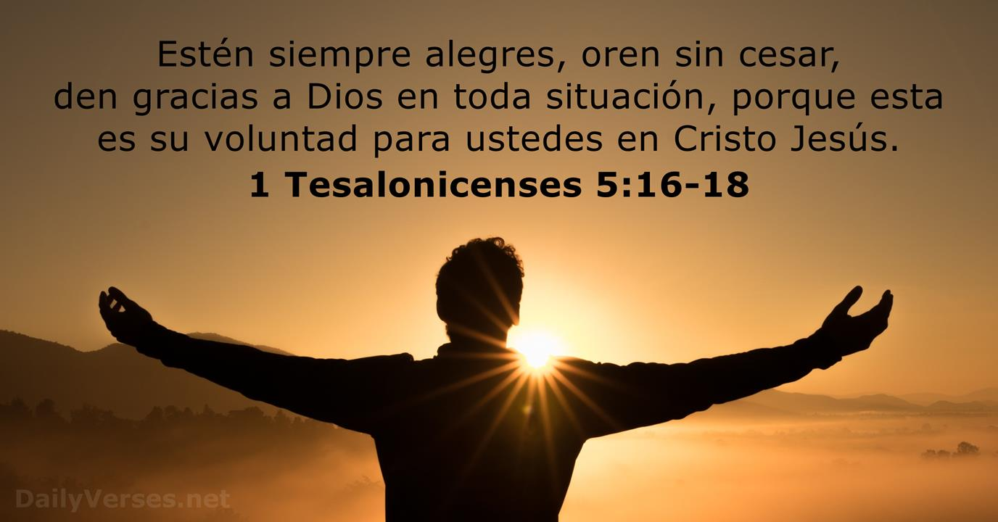
Notes:
1. La oración es el medio que Dios nos ha dado para comunicarnos con Él en todo tiempo y lugar. Oren sin cesar. 1 Tesalonicenses 5:17
Nuestro Señor y Salvador Jesús siempre dedicaba tiempo a la oración (Mr. 14:23). Pablo también habla de las oraciones que hacía por las iglesias.

Slide 7
¿Deseas, por medio del Espíritu Santo, hacer uso de la oración en tu vida de santificación?
Notes:
¿Deseas, por medio del Espíritu Santo, hacer uso de la oración en tu vida de santificación? ¡Sí! ¡Claro que sí! Que privilegio tenemos que podemos acercarnos a Dios en cualquier momento.
Nosotros a menudo no apreciamos ni usamos este privilegio como deberíamos. En nuestra ‘falta de acción’ y ‘vidas sin oración’, nosotros pecamos. Pero confesamos esos pecados a nuestro Salvador el cual llevó una vida de oración perfecta en nuestro lugar para salvarnos. En el gozo del perdón, nosotros regresamos a nuestras vidas y deseosamente buscamos orar más seguido.

Slide 8
Romanos 8:26-27
De igual manera, el Espíritu nos ayuda en nuestra debilidad, pues no sabemos qué nos conviene pedir, pero el Espíritu mismo intercede por nosotros con gemidos indecibles. Pero el que examina los corazones sabe cuál es la intención del Espíritu porque intercede por los santos conforme a la voluntad de Dios.
Notes:
Romanos 8:26-27 De igual manera, el Espíritu nos ayuda en nuestra debilidad, pues no sabemos qué nos conviene pedir, pero el Espíritu mismo intercede por nosotros con gemidos indecibles. Pero el que examina los corazones sabe cuál es la intención del Espíritu porque intercede por los santos conforme a la voluntad de Dios.

Slide 9
Lección 8: El Padre Nuestro
Objetivos
1 | Reflexionar sobre el deseo de hacer uso de la oración diariamente.
2 | Analizar la repetición en oraciones.
3 | Ver como el Padre Nuestro es una gran oración misionera.
Notes:
1. Reflexionar sobre el deseo de hacer uso de la oración diariamente.
2. Analizar la repetición en oraciones.
3. Ver como el Padre Nuestro es una gran oración misionera.

Slide 10
Repetición en la oración
Mateo 6:7 Cuando ustedes oren, no sean repetitivos, como los paganos, que piensan que por hablar mucho serán escuchados.
Notes:
1. Repetición en la oración
Algunos creen que, si rezan y repiten sus mantras u oraciones varias veces o sin fin, sus oraciones serán contestadas como ellos desean.
Mateo 6:7 Cuando ustedes oren, no sean repetitivos, como los paganos, que piensan que por hablar mucho serán escuchados.
El problema no es necesariamente con la oración, a menudo es con nosotros y nuestros motivos. ¿Podemos repetir oraciones sin pensar que hay poder en la repetición? Claro que sí.

Slide 11
El Padre Nuestro
Mateo 6:9-10: Ustedes deben orar así: Padre nuestro, que estás en los cielos, santificado sea tu nombre. Venga tu Reino. Hágase tu voluntad, en la tierra como en el cielo.”
Notes:
2. El Padre Nuestro
¡Dios nos a dado a nosotros, una oración que podemos usar! Dijo “Ustedes deben orar así: Padre nuestro, que estás en los cielos, santificado sea tu nombre. Venga tu reino. Hágase tu voluntad, en la tierra como en el cielo.” (Mateo 6:9-10)
El Padre Nuestro se puede encontrar en dos diferentes partes de la Biblia: en Mateo 6 y Lucas 11. Aparentemente, Jesús enseñó esta oración varias veces en diferentes ocasiones y no se sintió limitado a cierta versión de la oración por lo cual usted notará pequeñas diferencias entre las dos si usted las estudia minuciosamente.
Hay gran consuelo en una oración que empieza con “Padre Nuestro.” Por medio de la obra de Jesús nosotros formamos parte de la familia de Dios. Él nos ama como un padre ama a sus hijos.
El Padre Nuestro es una oración maravillosa, lo suficientemente simple para que un niño la pueda aprender, pero lo suficientemente profunda para que nosotros continuemos aprendiendo de ésta toda nuestra vida. Que el Señor nos dé la fortaleza y madurez para nunca cansarnos de orar esta magnífica oración.

Slide 12

¿Crees que el Padre Nuestro puede ser usado muchas veces en el transcurso de la vida sin convertirse en una oración de vana repetición?
Notes:
3. ¿Crees que el Padre Nuestro puede ser usado muchas veces en el transcurso de la vida sin convertirse en una oración de vana repetición? Deja que los estudiantes contesten.

Slide 13
¿Es mala la repetición?
El problema está en la motivación.
El Padre Nuestro es una bendición.
Cuando entendemos mejor el Padre Nuestro, podemos orarla intencionalmente y evitar la vana repetición.
Notes:
3. ¿Crees que el Padre Nuestro puede ser usado muchas veces en el transcurso de la vida sin convertirse en una oración de vana repetición? Deja que los estudiantes contesten.
¿Es mala la repetición? Algunas personas evitan el Padre Nuestro porque suena demasiado “católico” o porque no soportan la repetición sin sentido. Ciertamente, el Padre Nuestro ha sido abusado por mucha gente, incluyendonos a nosotros, y por estos pecados le pedimos a Dios perdón. Sin embargo, como un escritor dijo: “Mientras la repetición vana y sin pensar presenta un problema, la simple repetición de la misma oración a través de la vida de una persona no presenta ningún problema.”
El Padre Nuestro es una oración completa, que podemos usarla a diario, profundizando en el contenido espiritual de cada palabra. Cuando entendemos mejor la oración del Señor, podamos rezarla intencionalmente y evitar repetir las palabras.

Slide 14
Lección 8: El Padre Nuestro
Objetivos
1 | Reflexionar sobre el deseo de hacer uso de la oración diariamente.
2 | Analizar la repetición en oraciones.
3 | Ver como el Padre Nuestro es una gran oración misionera.
Notes:
1. Reflexionar sobre el deseo de hacer uso de la oración diariamente.
2. Analizar la repetición en oraciones.
3. Ver como el Padre Nuestro es una gran oración misionera.

Slide 15
El Padre Nuestro
Una gran oración misionera
Notes:
1. Algunas personas han llamado a esta oración una gran oración misionera.

Slide 16
Mateo 6:9-13
Padre Nuestro, que estás en los cielos,
santificado sea tu nombre.
Venga tu Reino.
Hágase tu voluntad,
en la tierra como en el cielo.
El pan nuestro de cada día, dánoslo hoy.
Perdónanos nuestras deudas,
como también nosotros perdonamos a nuestros deudores.
No nos metas en tentación,
sino líbranos del mal.”
Porque tuyo es el Reino, el Poder, y la Gloria,
por todos los siglos. Amén.
Notes:
¿Qué partes de la oración se refieren al compartir el evangelio? Deja que los estudiantes contesten
“Santificado sea tu nombre.” El nombre de Dios se mantiene santo cuando su Palabra es enseñada en su verdad y pureza.
“Vénganos tu Reino.” Estamos pidiendo a Dios que reine en nuestros corazones y los corazones de otros por medio de su Palabra.
“Hágase tu voluntad.” La principal voluntad de Dios es que todo el mundo sea salvo. Nosotros pedimos en esta petición, que Él nos use también en esa misión.

Slide 17
Mateo 6:9-13
Padre Nuestro, que estás en los cielos,
santificado sea tu nombre.
Venga tu Reino.
Hágase tu voluntad,
en la tierra como en el cielo.
El pan nuestro de cada día, dánoslo hoy.
Perdónanos nuestras deudas,
como también nosotros perdonamos a nuestros deudores.
No nos metas en tentación,
sino líbranos del mal.”
Porque tuyo es el Reino, el Poder, y la Gloria,
por todos los siglos. Amén.
Notes:
¿Cuáles partes de la oración se refieren a la obra que hace Dios para impedir la falsa doctrina y a falsos maestros? Deja que los estudiantes contesten
Esta pregunta es muy similar a la anterior. El nombre de Dios se mantiene santo, su voluntad se hace, y Dios reina en el corazón cuando la falsa doctrina es probada ser falsa y los falsos maestros son derrocados. Con estas peticiones nosotros atacamos toda enseñanza falsa.

Slide 18
Mateo 6:9-13
Padre Nuestro, que estás en los cielos,
santificado sea tu nombre.
Venga tu Reino.
Hágase tu voluntad,
en la tierra como en el cielo.
El pan nuestro de cada día, dánoslo hoy.
Perdónanos nuestras deudas,
como también nosotros perdonamos a nuestros deudores.
No nos metas en tentación,
sino líbranos del mal.”
Porque tuyo es el Reino, el Poder, y la Gloria,
por todos los siglos. Amén.
Notes:
¿Qué partes de la oración se refieren al mantener la unidad entre los creyentes? Deja que los estudiantes contesten
“Perdona nuestras deudas, así como nosotros perdonamos a nuestros deudores.” Nosotros los creyentes somos pecadores y necesitamos diariamente el perdón de Dios y de nuestro prójimo. También queremos diariamente aprender a perdonar a otros. “
Además, desde el comienzo de la oración, aun si la estamos orando solos, lo estamos haciendo junto con todos los creyentes porque nosotros decimos, “Padre Nuestro.”

Slide 19
Mateo 6:9-13
Padre Nuestro, que estás en los cielos,
santificado sea tu nombre.
Venga tu Reino.
Hágase tu voluntad,
en la tierra como en el cielo.
El pan nuestro de cada día, dánoslo hoy.
Perdónanos nuestras deudas,
como también nosotros perdonamos a nuestros deudores.
No nos metas en tentación,
sino líbranos del mal.”
Porque tuyo es el Reino, el Poder, y la Gloria,
por todos los siglos. Amén.
Notes:
¿Qué partes de la oración se refieren a la protección de personas proclamando el evangelio? Deja que los estudiantes contesten
“No nos dejes caer en tentación.” Los cristianos enfrentan tentaciones cada día y nosotros queremos mantenernos seguros de estas para nuestro propio bienestar espiritual y para no arruinar la reputación de Dios por nuestro comportamiento pecaminoso.
“Líbranos del mal.” Nosotros pedimos a Dios que nos proteja de todo tipo de maldad incluyendo la fuente de todo mal: el diablo. Nosotros pedimos que Dios interrumpa todos los planes malvados o que los use para el bien de su iglesia.
“El pan de cada día, dánoslo hoy.” Con esta petición nosotros oramos no sólo por comida y bebida, sino por cada situación que nos ayude a llevar una vida tranquila, como, por ejemplo, un buen gobierno, escuelas, policía, etc.

Slide 20
Mateo 6:9-13
Padre Nuestro, que estás en los cielos,
santificado sea tu nombre.
Venga tu Reino.
Hágase tu voluntad,
en la tierra como en el cielo.
El pan nuestro de cada día, dánoslo hoy.
Perdónanos nuestras deudas,
como también nosotros perdonamos a nuestros deudores.
No nos metas en tentación,
sino líbranos del mal.”
Porque tuyo es el Reino, el Poder, y la Gloria,
por todos los siglos. Amén.
Notes:
¿Qué partes de la oración se refieren a nuestra confianza en que Dios nos escucha y contesta nuestras oraciones? Deja que los estudiantes contesten
El puro hecho de que podemos llamar a Dios “Nuestro Padre” y que, al acudir a él con tales peticiones tan importantes, muestran nuestra confianza.
La doxología al final de la oración y nuestro “amén”, que significa: “así sea”, también demuestran nuestra fe en las respuestas de Dios.

Slide 21
El Proyecto Final
¿Crees que el Padre Nuestro puede ser usado muchas veces en el transcurso de la vida sin convertirse en una oración de vana repetición?
Notes:
13. ¿Crees que el Padre Nuestro puede ser usado muchas veces en el transcurso de la vida sin convertirse en una oración de vana repetición? Explica tu respuesta

Slide 22

El Proyecto Final
Notes:
2. El Proyecto Final
¿En qué consiste el Proyecto final?
El proyecto final del curso será un exámen escrito que los estudiantes llevarán a casa.
¿Cómo puedo desarrollar el Proyecto final?
Existen varias opciones para realizar el proyecto. 1. Descargar el documento en formato Word, responder en el computador o celular y enviarlo al profesor. 2. Imprimir el documento en formato PDF, escribir las respuestas a mano, tomar fotos y enviarlas al profesor. 3. Escribir las preguntas y respuestas a mano en un cuaderno, tomar fotos y enviarlas al profesor. 4. Coordinar una entrevista con el profesor para presentar las respuestas oralmente.
Importancia del trabajo personal
El Proyecto Final debe ser propio, sincero y personal, mostrando cómo entiende y aplica lo aprendido.
Debe estar escrito con tus propias palabras, aplicado a tu vida y contexto.
Como dice 1 Pedro 3:15, deseamos que cada creyente esté “siempre listos para defenderse, con mansedumbre y respeto.”
Puedes usar pasajes bíblicos u otras fuentes permitidas, citándolas correctamente.
La IA puede ayudarte con ideas o ejemplos (como sugerencias para un Captar), pero no puede escribir tu proyecto por ti.
Si el proyecto parece copiado o generado por fuentes externas, deberá rehacerse con reflexión personal, buscando crecimiento espiritual genuino.
¿Cómo puedo entregar el proyecto al profesor?
Puede enviarlo a su WhatsApp personal o a su correo electrónico.
¿Cúal es la fecha límite para entregar el proyecto?
Tiene hasta 14 días después de la última clase.
¿Qué hago si no sé la respuesta?
Puede consultar sus apuntes, los videos de las tareas o las grabaciones de las clases. Además, siempre puede preguntar al profesor si tiene dudas.

Slide 23
Oración o bendición
Notes:
Conclusión: (5 minutos)
Una oración o una bendición

Slide 24
ACADEMIA
CRISTO

